Slide 1
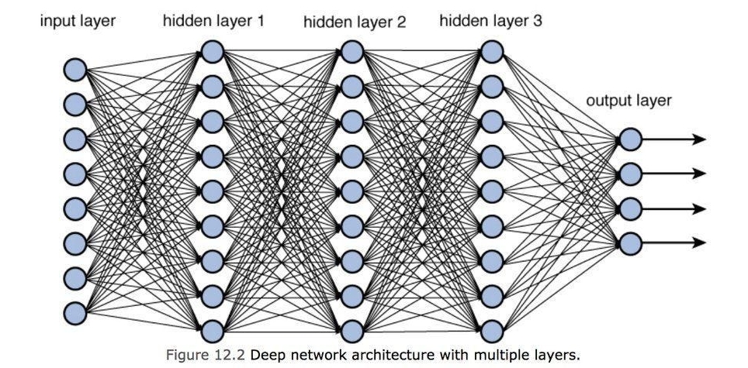
Neural networks and deep learningالشبكات العصبية والتعلم العميق
تعريف الشبكات العصبية الاصطناعية
تعلم الشبكة العصبية الاصطناعية
تقسيم البيانات

Slide 2
تعريف الشبكات العصبية الاصطناعية
(Artificial neural networks-ANN) الشبكات العصبية الاصطناعية
هي تقنيات حسابية مصممة لمحاكاة الطريقة التي يؤدي بها الدماغ البشري مهمة معينة، وذلك عن طريق معالجة ضخمة موزعة على التوازي، ومكوّنة من وحدات معالجة بسيطة. هذه الوحدات ما هي إلا عناصر حسابية تُسمّى عصبونات أو عقد ( (Nodes, Neuronsوالتي لها خاصية عصبية، من حيث إنها تقوم بتخزين المعرفة العملية والمعلومات التجريبية لتجعلها متاحة للمستخدم وذلك عن طريق ضبط الأوزان بداخلها.
إذا الـ ANN تتشابه مع الدماغ البشري في أنها تكتسب المعرفة بالتدريب وتخزن هذه المعرفة باستخدام قوى وصل داخل العصبونات تُسمّى الأوزان التشابكية. وهناك أيضاً تشابه عصبي حيوي، مما يعطي الفرصة لعلماء البيولوجيا في الاعتماد على ANN لفهم تطور الظواهر الحيوية.

Slide 3
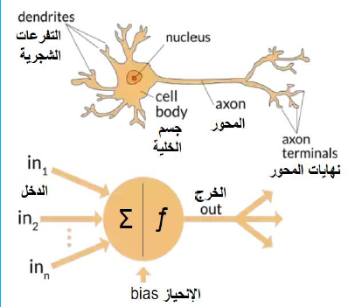
تعريف الشبكات العصبية الاصطناعية
توضح هذه الصورة التشابه بين الخليّة العصبية البيولوجية في الدماغ و الخليّة العصبية الإصطناعية في الشبكات العصبية ANN
في الجزء العلوي يظهر تركيب العصبون البيولوجي، حيث تستقبل التفرّعات الشجرية الإشارات، ثم تُعالج داخل جسم الخلية cell body، ليتم إرسال النتيجة عبر المحور العصبي إلى الخلايا الأخرى.
أما في الجزء السفلي، فيُظهر نموذج الخلية العصبية الاصطناعية، حيث تدخل القيم عبر مجموعة مداخل in₁,in₂,., in_{n}​، ويتم جمعها وترجيحها (∑) مع إضافة معامل الانحياز bias، ثم تمريرها عبر دالة التنشيط f لإنتاج الناتج النهائي.
يُبرز هذا التشابه كيفية استلهام الذكاء الاصطناعي من طريقة عمل الدماغ البشري في استقبال المعلومات ومعالجتها وتمريرها.

Slide 4
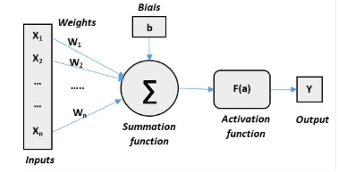
مكونات الخلية العصبية الاصطناعية
الوصف​ | العنصر​
القيم الرقمية التي تمثل السمات أو المميزاتfeatures في البيانات.​ | المدخلات Inputs
أرقام تحدد أهمية كل مدخل بالنسبة لعملية اتخاذ القرار.​ | الأوزان Weights​
ناتج جمع المدخلات مضروبة في أوزانها: z=∑(xi⋅wi)​ | المجموع المرجح Weighted Sum​
قيمة ثابتة تساعد في تحريك دالة التنشيط لتتناسب مع البيانات.​ | الانحياز Bias​
تحدد ما إذا كان يجب "تنشيط" الخلية العصبية أم لا | دالة التنشيط Activation​

Slide 5
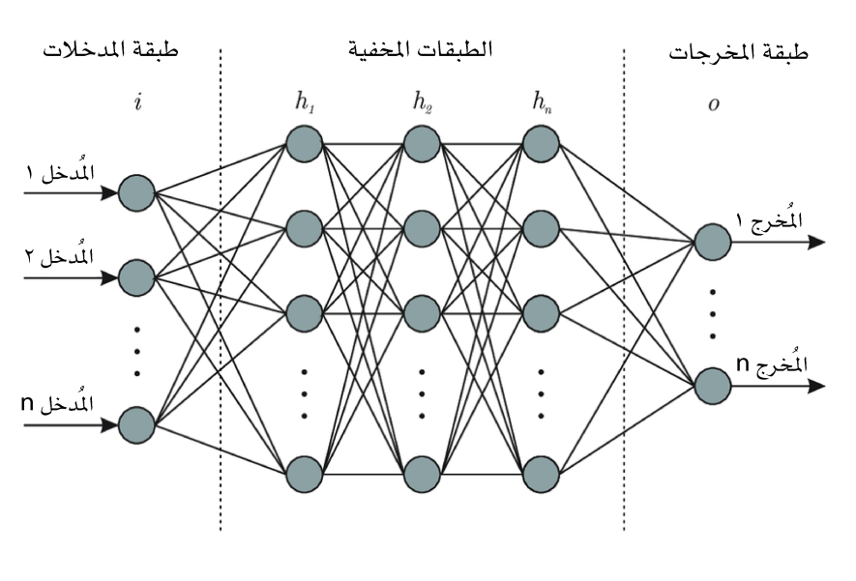
معمارية الشبكة العصبية الاصطناعية
الخلايا العصبية (Neurons)
هي الوحدة الأساسية في الشبكة العصبية.
كل خلية عصبية تتلقى مدخلات، تجري عليها عملية حسابية، وتنتج مخرجات.
الشبكة العصبية تتكون من عدة طبقات:
طبقة الإدخال :(Input Layer) تستقبل البيانات الأولية (مثل الصور أو النصوص).
الطبقات المخفية Hidden Layers)): طبقات متعددة تقوم بمعالجة البيانات بطرق مختلفة.كل طبقة تضيف مستوى جديدًا من التمثيل للبيانات.هنا يحدث التعلم الفعلي للأوزان، كل طبقة فيها خلايا عصبية (Neurons)
طبقة الإخراج (Output Layer): تقدم النتيجة النهائية
كل عصبون في أي طبقة يرتبط بجميع عصبونات الطبقة التالية من خلال أوزان يتم تعديلها أثناء عملية التدريب، مما يمكّن الشبكة من تعلم الأنماط المعقدة وتحسين دقة التنبؤ تدريجيًا.

Slide 6
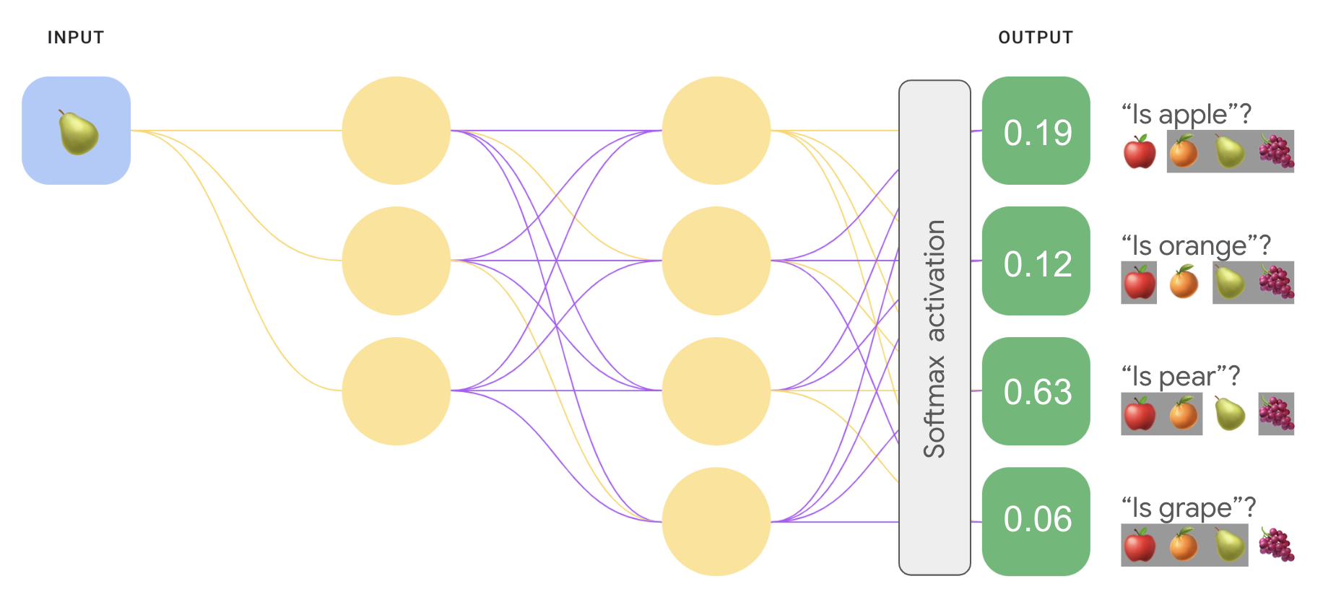
معمارية الشبكة العصبية الاصطناعية
توضح هذه الصورة كيفية عمل شبكة عصبية في مهمة تصنيف الصور.
حيث يتم إدخال صورة لثمرة (مثل الكمثرى pear) إلى الشبكة، فتقوم الطبقات المخفية باستخلاص الأنماط والميزات الخاصة بالصورة، مثل اللون والشكل والقوام. بعد ذلك تُمرَّر القيم إلى طبقة الإخراج التي تستخدم دالة التنشيط Softmax لتحويل المخرجات إلى احتمالات تمثل درجة انتماء الصورة لكل فئة.
في المثال الموضّح، تعطي الشبكة أعلى احتمال لفئة "كمثرى" (0.63) مقارنة ببقية الفواكه، مما يعني أن النموذج يتوقع بدرجة عالية أن الصورة المدخلة هي كمثرى.

Slide 7
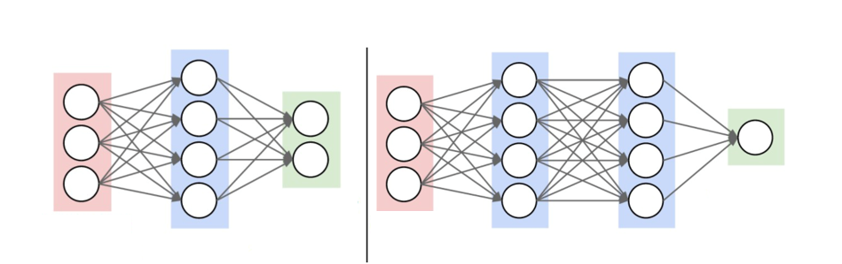
معمارية الشبكة العصبية الاصطناعية
الصورة على اليسار تُظهر شبكة عصبية ذات طبقة مخفية واحدة فقط. هذا النوع يُعدّ من نماذج التعلّم الآلي (Machine Learning)، لأنه يحتوي على عدد قليل من الطبقات ولا يُعتبر شبكة عميقة.
الصورة على اليمين تُظهر شبكة تحتوي على طبقتين مخفيتين أو أكثر، وهي بذلك تُصنَّف كشبكة تعلّم عميق (Deep Learning) زيادة عدد الطبقات يسمح للنموذج باكتشاف أنماط أكثر تعقيدًا ومعالجة بيانات ضخمة بفعالية أعلى.

Slide 8
معمارية الشبكة العصبية الاصطناعية
المخرجات (Outputs) | دالة التفعيل (Activation Function) | الانحياز (Bias) | الأوزان (Weights) | المدخلات ( Inputs) | نوع الطبقة
تمرير القيم كما هي للطبقة التالية | لا يوجد | لا يوجد | لا يوجد | البيانات الخام (مثلاً قيم صورة أو نص) | الطبقة المدخلة (Input Layer)
مخرجات معالجة تنتقل للطبقة التالية | (ReLU, Sigmoid, Tanh ...) | يوجد | يوجد | القيم من الطبقة السابقة | الطبقات المخفية (Hidden Layers)
النتيجة النهائية (تصنيف / تنبؤ) | حسب نوع المهمة: Softmax للتصنيف، Sigmoid للقيم بين 0 و1) | يوجد | يوجد | القيم من آخر طبقة مخفية | الطبقة الخارجة (Output Layer)

Slide 9
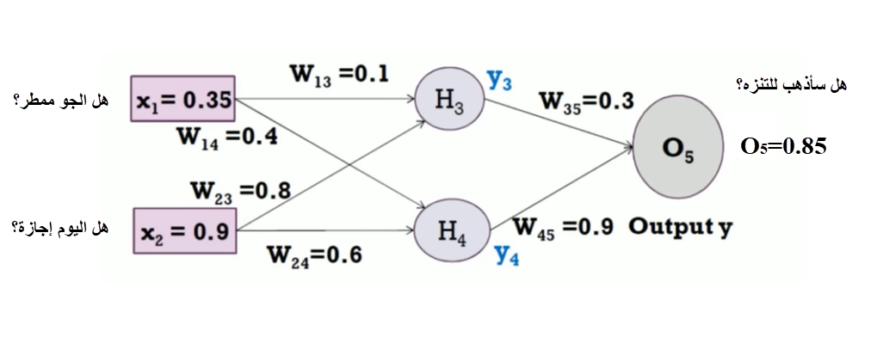
مثال
الشبكة المجاورة تتنبأ ان كنت ستذهب للتنزّه!
والنتيجة ظهرت: O₅ = 0.85
أي بنسبة 85% الشبكة تتوقع أنك ستذهب للتنزّه.
كيف وصلت الشبكة لهذه النتيجة؟
جمعت معلومتين:
x₁ = 0.35 ← هل الجو ممطر؟ (قيمة منخفضة← الجو غير ممطر تقريبًا)
x₂ = 0.9 ← هل اليوم إجازة؟ (قيمة عالية ← نعم يوم إجازة بشدة)
وكل معلومة تمر من خلال أوزان Weights تنتقل بها إلى الخلايا الموجودة في الطبقة المخفية.

Slide 10

مثال
لدينا خليتان في الطبقة المخفية:
H₃ و H₄
كل خلية تستقبل إشارات من x₁ وx₂ بالأوزان التالية:
نحو الخلية H₃:
من x₁ الوزن: W₁₃ = 0.1
من x₂ الوزن: W₂₃ = 0.8
حساب المدخل إلى H₃:
تضرب الاوزان بقيم المدخلات
ثم بعدها يُطبّق دالة تفعيل لتُعطي y₃.

Slide 11

مثال
نحو الخلية H₄:
من x₁ الوزن: W₁₄ = 0.4
من x₂ الوزن: W₂₄ = 0.6
حساب المدخل إلى H₄:
تضرب الاوزان بقيم المدخلات
ثم بعدها يُطبّق دالة تفعيل لتُعطي y₄.

Slide 12

مثال
الخلية O₅ تجمع:
إشارة من H₃ بوزن: W₃₅ = 0.3
إشارة من H₄ بوزن: W₄₅ = 0.9
حساب مدخل O₅:
ثم بعدها يُطبّق دالة تفعيل لتُعطي O₄.

Slide 13
تعلم الشبكة العصبية الاصطناعية
Forward propagation 1. الانتشار الأمامي-
عند إدخال البيانات إلى الشبكة، تمر عبر الشبكة في الاتجاه الأمامي، من طبقة الإدخال عبر الطبقات المخفية إلى طبقة الإخراج. تُعرف هذه العملية بالانتشار الأمامي. يحدث أثناء هذه المرحلة:
التحويل الخطي (Linear transformation): يتلقى كل عصبون في طبقة مدخلات، يتم ضربها بالأوزان المرتبطة بالروابط.يتم جمع هذه المنتجات معًا، ويتم إضافة تحيز إلى المجموع. يتم تمثيل ذلك رياضيًا
التنشيط (Activation) يتم بعد ذلك تمرير نتيجة التحويل الخطي عبر دالة تنشيط. تعد دالة التنشيط بالغة الأهمية لأنها تُدخل اللاخطية إلى النظام، مما يُمكِّن الشبكة من تعلم أنماط أكثر تعقيدًا.

Slide 14
تعلم الشبكة العصبية الاصطناعية
Backpropagation-2.الانتشار العكسي
بعد الانتشار الأمامي، تقوم الشبكة بتقييم أدائها باستخدام دالة الخسارة، والتي تقيس الفرق بين الناتج الفعلي والناتج المتوقع. والهدف من التدريب هو تقليل هذه الخسارة. وهنا يأتي دور الانتشار الخلفي:
حساب الخسارة: تحسب الشبكة الخسارة وهي الفرق بين الناتج الفعلي والناتج المتوقع، مما يوفر مقياسًا للخطأ في التنبؤات.
حساب التدرج: تحسب الشبكة تدرجات دالة الخسارة فيما يتعلق بكل وزن وتحيز في الشبكة. يتضمن هذا تطبيق قاعدة السلسلة في حساب التفاضل والتكامل لمعرفة مقدار كل جزء من خطأ الإخراج الذي يمكن أن يُعزى إلى كل وزن وتحيز.
تحديث الوزن: بمجرد حساب التدرجات، يتم تحديث الأوزان والتحيزات باستخدام خوارزمية معينة. يتم ضبط الأوزان في الاتجاه المعاكس للتدرج لتقليل الخسارة.

Slide 15
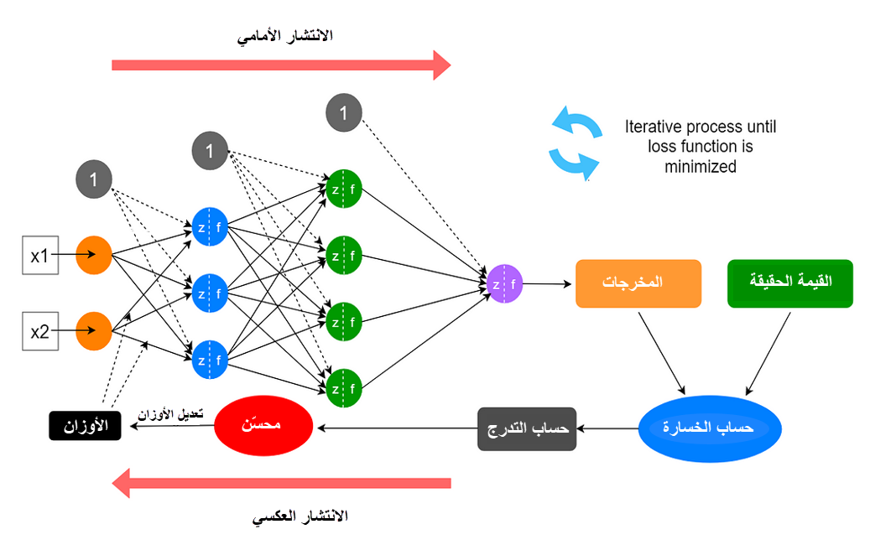
تعلم الشبكة العصبية الاصطناعية

Slide 16
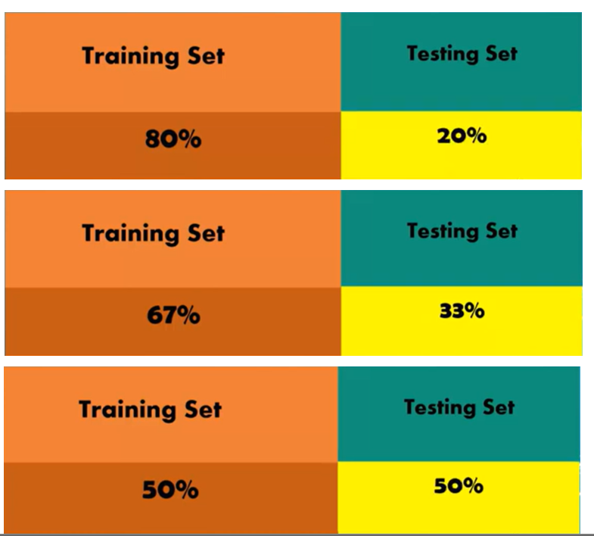
تقسيم البيانات
يُعدّ تقسيم البيانات خطوة أساسية في بناء نماذج التعلّم الآلي والذكاء الاصطناعي، إذ يهدف إلى تقييم أداء النموذج بشكل واقعي وموضوعي. تعتمد الفكرة على فصل البيانات المتوفّرة إلى مجموعات مختلفة، مجموعة تدريب (Training Set) تُستخدم لتعليم النموذج، و مجموعة اختبار (Testing Set) تُستخدم لتقييم دقة النموذج بعد التدريب
من الأمثلة على نسب مختلفة للتقسيم:
80% تدريب – 20% اختبار: مناسبة عندما تكون كمية البيانات كبيرة.
67% تدريب – 33% اختبار: تقسيم متوسط يعطي مساحة أكبر لاختبار النموذج.
50% تدريب – 50% اختبار: تُستخدم عادة عندما تكون البيانات قليلة جدًا أو عندما نحتاج إلى تقييم صارم للنموذج.

